Slide 1
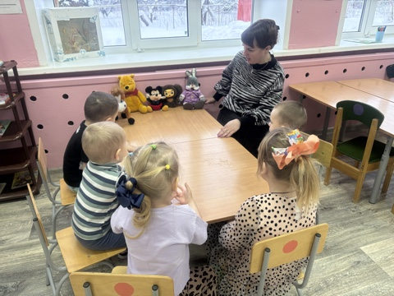
В рамках регионального проекта «Семья – это мы». Мы познакомились с тематическими картинками на тему «Зимняя прогулка» и радостью обсудили, как проводим время на улице зимой. Также мы провели беседу на тему «Любимая игрушка, подаренная мамой и папой»

Slide 2
